Slide 1
Asistente Negocios
Arquitectura de una aplicación
para pequeños negocios en Azure
Lizardo Gonzalez · 24000682
Jessel Contreras · 23011020
Avance funcional · 22 de octubre de 2026
01
Notes:
Presentar el producto y el estado real. La estructura toma como referencia la presentación de Roastfolio del catedrático: requisitos, servicios, recorrido, decisiones, operación y costos. El contenido, las capturas y los diagramas corresponden a nuestro proyecto.
Estado del proyecto al 22 de octubre de 2026. Evidencia y código: https://github.com/lizardoenm12/semilla-cloud
Fuentes: https://ykro1.substack.com/p/roastfolio-roasteando-un-cv-desde
https://docs.google.com/presentation/d/1wy4R3QLAdtdZqMwoYzI_hP0kADam1vhFDPGGnkQZnGI/present

Slide 2
Qué hace Asistente Negocios
Entrada
Una venta, gasto, compra o ajuste contado por el usuario.
Resultado
Movimientos guardados, inventario actualizado y un resumen del negocio.
Acceso actual
Página HTTPS con Google y espacios separados por membresías.
La interpretación actual usa reglas. Cada propuesta requiere revisión.
02
Notes:
Problema elegido por el equipo, sin presentar estadísticas de mercado inventadas. El usuario cuenta una operación, revisa una propuesta y confirma. El registro usa reglas, no un modelo de IA. El login de Google funciona desde la URL pública y la base compartida es PostgreSQL.
Estado del proyecto al 22 de octubre de 2026. Evidencia y código: https://github.com/lizardoenm12/semilla-cloud
Fuentes: https://github.com/lizardoenm12/semilla-cloud/blob/main/src/app/workspace.tsx
https://github.com/lizardoenm12/semilla-cloud/blob/main/evidencias/publicacion-real.json

Slide 3
Requisitos que definen la arquitectura
Necesidad del producto | Consecuencia en la arquitectura
Guardar registros entre equipos | PostgreSQL administrado, externo al contenedor
Evitar ventas o stock parciales | Confirmación dentro de una transacción
Proteger cada negocio y sus archivos | Sesión, membresías y Blob privado
Separar credenciales del código | Key Vault e identidad administrada
Mantener pequeño el entorno de prueba | Container Apps con mínimo 0 y máximo 1
03
Notes:
La consecuencia explica una decisión real del proyecto, no un requisito copiado de Roastfolio. El control de acceso por negocio está en el backend. PostgreSQL conserva operaciones y sesiones. El entorno es de desarrollo con una sola réplica máxima.
Estado del proyecto al 22 de octubre de 2026. Evidencia y código: https://github.com/lizardoenm12/semilla-cloud
Fuentes: https://github.com/lizardoenm12/semilla-cloud/blob/main/docs/publicacion.md

Slide 4
Siete servicios integrados en la app
Top 3: ejecución, datos y archivos del negocio
Servicio | Qué ofrece | Uso en nuestra app | Estado
1. Container Apps | Contenedores | Web Next.js y API con HTTPS | Verificado
2. PostgreSQL | Datos relacionales | Negocios, stock y sesiones | Verificado
3. Blob Storage | Archivos privados | Comprobantes de movimientos | Verificado
Entra ID y RBAC | Identidad y permisos | Acceso del servidor a Azure | Verificado
Key Vault | Secretos protegidos | Credenciales SQL y Google | Verificado
Azure Monitor | Registros y alertas | Errores, duración y versiones | Verificado
GitHub Actions | Entrega continua | Construye y despliega a Azure | Verificado
04
Notes:
Las tres primeras filas destacan la función directa en el producto. Entra/RBAC se acredita mediante identidades y roles explícitos. GitHub Actions despliega a Azure por OIDC y Azure Monitor conserva telemetría real. ACR es auxiliar, Google identifica personas. No contamos recursos, roles o contenedores como servicios adicionales. La aceptación de la rúbrica corresponde al catedrático.
Estado del proyecto al 22 de octubre de 2026. Evidencia y código: https://github.com/lizardoenm12/semilla-cloud
Fuentes: https://github.com/lizardoenm12/semilla-cloud/blob/main/evidencias/monitor-real.json
https://github.com/lizardoenm12/semilla-cloud/blob/main/evidencias/cicd-despliegue.json

Slide 5
Arquitectura general implementada
Actions + ACR
Construye y despliega
PostgreSQL
Negocios y sesiones
SQL con TLS
Usuario
Navegador
Container Apps
Next.js + API
HTTPS
Blob privado
Comprobantes
Key Vault
Secretos
Google OAuth
Acceso de personas
Identidad administrada
Acceso a Blob y Vault
Azure Monitor
Registros y alertas
05
Notes:
Diagrama editable. Google identifica a la persona. El servidor usa una identidad administrada para Blob y Key Vault. PostgreSQL usa TLS y un rol SQL limitado cuya credencial obtiene de Vault. Actions construye y despliega automáticamente con dos identidades separadas. ACR conserva imágenes. Monitor ingiere eventos estructurados sin cuerpos ni secretos.
Estado del proyecto al 22 de octubre de 2026. Evidencia y código: https://github.com/lizardoenm12/semilla-cloud
Fuentes: https://github.com/lizardoenm12/semilla-cloud/blob/main/docs/cicd.md
https://github.com/lizardoenm12/semilla-cloud/blob/main/docs/observabilidad.md

Slide 6
Flujo de una operación para el usuario
1. Entrar
con Google
2. Elegir
el negocio
3. Contar
la operación
6. Ver resumen
e inventario
5. Confirmar
y guardar
4. Revisar
y corregir
Descartar
Sin cambios
Se puede volver a editar antes de confirmar
Adjuntar un
comprobante
La app separa la propuesta pendiente del registro confirmado.
06
Notes:
Flujo editable. La propuesta pendiente todavía no mueve dinero ni existencias. El usuario puede corregir o descartar. La confirmación valida los datos y escribe todo dentro de una transacción. El adjunto se añade después al movimiento. Un error de stock revierte la transacción completa.
Estado del proyecto al 22 de octubre de 2026. Evidencia y código: https://github.com/lizardoenm12/semilla-cloud
Fuentes: https://github.com/lizardoenm12/semilla-cloud/blob/main/src/lib/local/service.ts

Slide 7
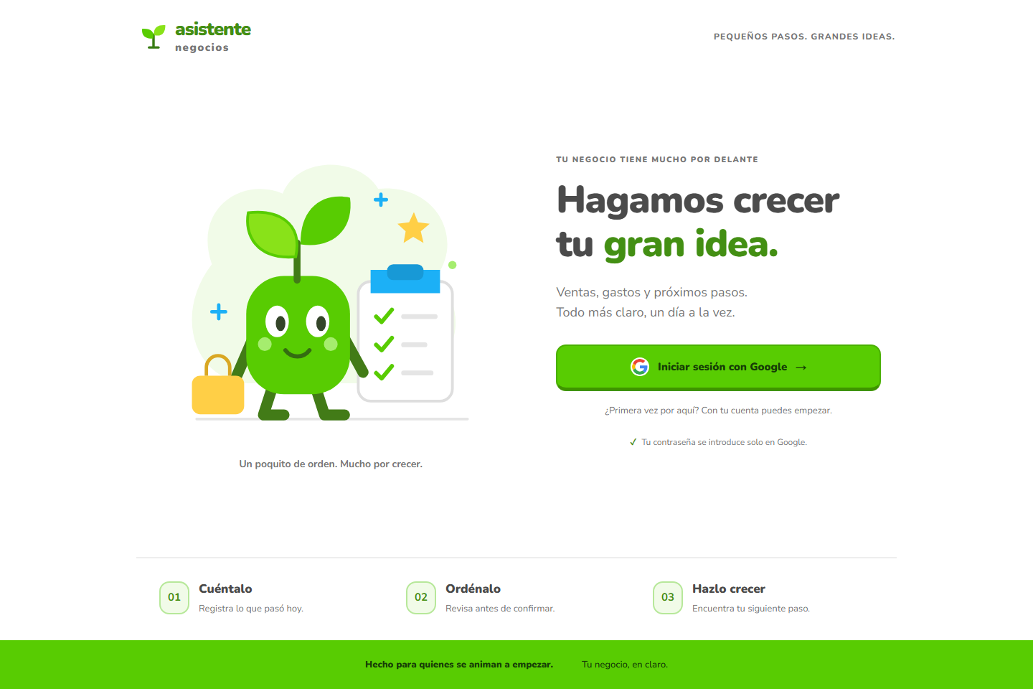
Inicio de sesión en la app publicada
Una cuenta Google abre el espacio del usuario y sus negocios.
07
Notes:
Captura real de la URL pública tomada el 22/10. Se puede abrir sin Azure Portal. La contraseña se introduce en Google. La imagen ilustra la interfaz propia, no una pantalla de Microsoft ni una captura generada.
Estado del proyecto al 22 de octubre de 2026. Evidencia y código: https://github.com/lizardoenm12/semilla-cloud
Fuentes: https://app-asistente-negocios-dev.happyocean-ee55db6c.centralus.azurecontainerapps.io/
https://github.com/lizardoenm12/semilla-cloud/blob/main/evidencias/rediseno-amigable.json

Slide 8
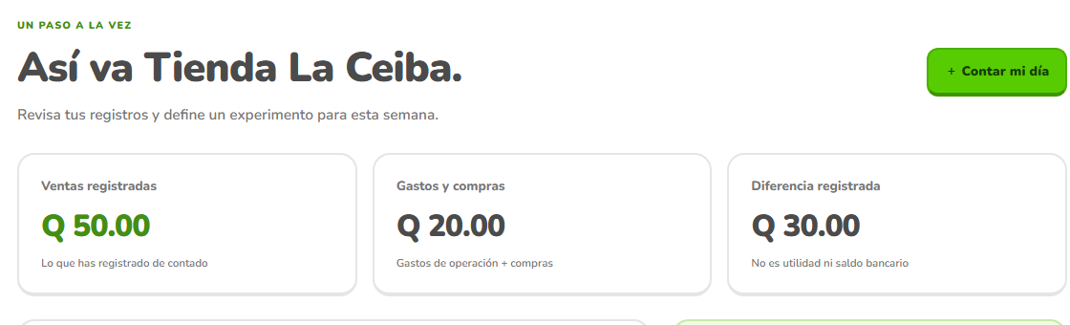
Resumen del negocio
Venta Q50 y gasto Q20. La diferencia registrada de Q30 no es utilidad contable.
08
Notes:
Captura real de una demo local aislada con la interfaz actual. Los importes de esta captura provienen de una venta demostrativa de Q50 y un gasto de Q20. No se escribieron estos datos en Azure. La versión pública conserva sus propios datos en PostgreSQL. La diferencia registrada de Q30 no equivale a utilidad contable ni saldo bancario.
Estado del proyecto al 22 de octubre de 2026. Evidencia y código: https://github.com/lizardoenm12/semilla-cloud
Fuentes: https://github.com/lizardoenm12/semilla-cloud/blob/main/src/app/workspace.tsx

Slide 9
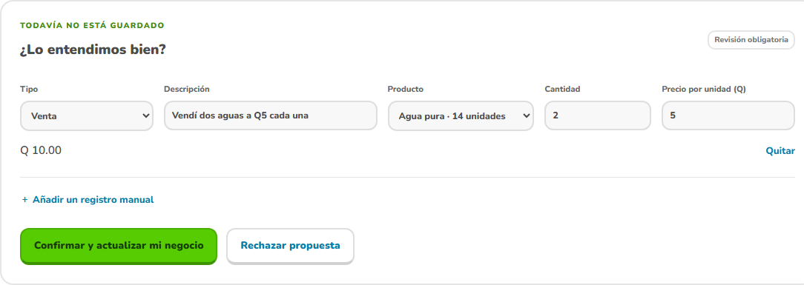
Registro y revisión antes de guardar
«Vendí dos aguas a Q5 cada una»
El usuario conserva el control de cantidades, productos e importes.
09
Notes:
Captura real de la demo local: el relato genera una propuesta editable. La confirmación es explícita. Si un texto no encaja en las reglas, el usuario necesita revisar o introducir los datos manualmente. Esta pantalla no utiliza IA generativa.
Estado del proyecto al 22 de octubre de 2026. Evidencia y código: https://github.com/lizardoenm12/semilla-cloud
Fuentes: https://github.com/lizardoenm12/semilla-cloud/blob/main/src/lib/local/parser.ts
https://github.com/lizardoenm12/semilla-cloud/blob/main/src/lib/local/service.ts

Slide 10
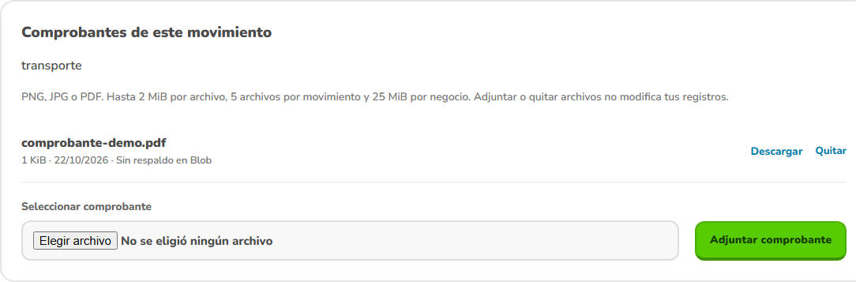
Comprobantes asociados al movimiento
Demo local. En la versión pública, el respaldo del archivo usa Blob privado.
10
Notes:
Captura real de una demo local aislada, con un PDF de ejemplo. El archivo local de la captura no se subió a Azure. En la aplicación publicada, el flujo usa almacenamiento privado Blob y registra el resultado del respaldo. La API comprueba sesión y pertenencia al negocio para listar, descargar o borrar.
Estado del proyecto al 22 de octubre de 2026. Evidencia y código: https://github.com/lizardoenm12/semilla-cloud
Fuentes: https://github.com/lizardoenm12/semilla-cloud/blob/main/docs/comprobantes-azure.md

Slide 11
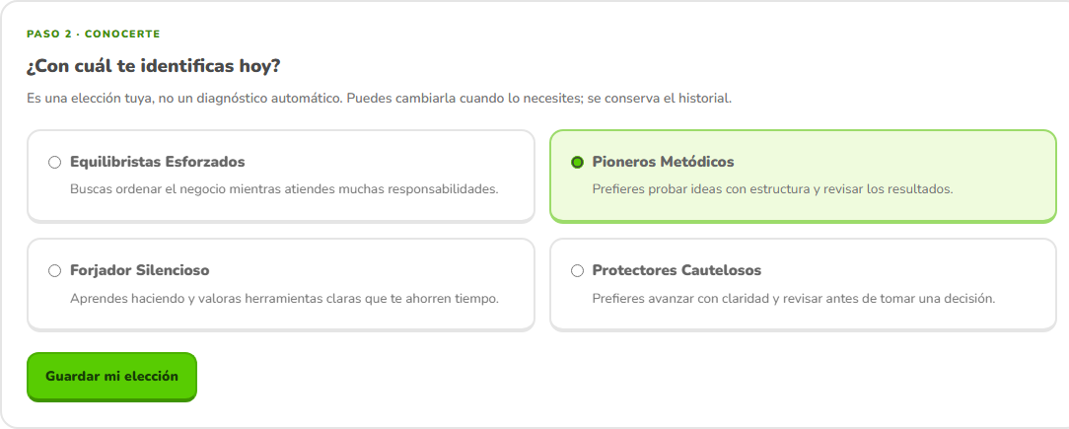
Perfil productivo y próximos pasos
El historial acompaña la organización y el aprendizaje del negocio.
11
Notes:
Captura real del perfil en la demo local. El usuario elige un arquetipo y responde una autoevaluación. El plan usa reglas y conserva el progreso. No se presenta como diagnóstico automático, asesoría fiscal ni predicción.
Estado del proyecto al 22 de octubre de 2026. Evidencia y código: https://github.com/lizardoenm12/semilla-cloud
Fuentes: https://github.com/lizardoenm12/semilla-cloud/blob/main/src/lib/local/contracts.ts

Slide 12
Dónde ejecutar el código
Opción | Qué debemos operar | Decisión para este avance
Máquina virtual | Sistema operativo y proceso web | Mayor operación para una app pequeña
AKS | Clúster, despliegues y políticas | Complejidad innecesaria en esta fase
App Service | Aplicación o contenedor administrado | Alternativa válida para la web
Container Apps | Imagen y configuración de la app | Elegido por contenedor y escalado a cero
La elección responde al tamaño y la operación actual del proyecto.
12
Notes:
Comparación de adecuación al proyecto. No se compararon benchmarks. Container Apps conserva el contenedor de Next.js y permite mínimo cero. No se implementó un clúster AKS ni una VM. Los costos de cada alternativa requieren cotización propia.
Estado del proyecto al 22 de octubre de 2026. Evidencia y código: https://github.com/lizardoenm12/semilla-cloud
Fuentes: https://learn.microsoft.com/en-us/azure/container-apps/overview
https://learn.microsoft.com/en-us/azure/app-service/overview

Slide 13
Configuración del despliegue actual
Parámetro | Configuración | Motivo
Cómputo | 0.5 vCPU y 1 GiB | Entorno pequeño de desarrollo
Réplicas | Mínimo 0, máximo 1 | Reducir actividad sin visitas
Entrada | HTTPS, puerto interno 8080 | URL pública con API en el mismo origen
Imagen | ACR privado, usuario no root | Empaquetado reproducible
Persistencia | PostgreSQL y Blob externos | Los datos sobreviven al reemplazo de imagen
13
Notes:
Parámetros leídos de la configuración y evidencia de despliegue del proyecto. El máximo de una réplica es por revisión. Actualmente se usa modo Single. El rol de aplicación PostgreSQL y su pool son independientes del tamaño del contenedor. No afirmar que una réplica sea capacidad validada para 200 usuarios.
Estado del proyecto al 22 de octubre de 2026. Evidencia y código: https://github.com/lizardoenm12/semilla-cloud
Fuentes: https://github.com/lizardoenm12/semilla-cloud/blob/main/infra/deployment.json
https://github.com/lizardoenm12/semilla-cloud/blob/main/evidencias/actualizacion-imagen.json
https://learn.microsoft.com/en-us/azure/container-apps/scale-app

Slide 14
Por qué PostgreSQL para el negocio
Criterio | SQLite local | PostgreSQL elegido
Persistencia | Archivo en un equipo | Servicio compartido y administrado
Relaciones | Tablas y claves foráneas | Tablas, claves foráneas y consultas SQL
Confirmación | Transacción local | Transacción serializable con reintentos
Operación | Simple para pruebas | TLS, conexiones y servidor con costo fijo
El dominio necesita relaciones y confirmación consistente de dinero y stock.
14
Notes:
Decisión basada en relaciones de negocios, miembros, productos y movimientos. SQLite permanece como modo local explícito. La app pública usa PostgreSQL con TLS y transacciones serializables. Un almacén de documentos también podría resolver el dominio con un diseño diferente, pero exigiría adaptar consultas y validaciones.
Estado del proyecto al 22 de octubre de 2026. Evidencia y código: https://github.com/lizardoenm12/semilla-cloud
Fuentes: https://github.com/lizardoenm12/semilla-cloud/blob/main/docs/postgresql.md
https://github.com/lizardoenm12/semilla-cloud/blob/main/src/lib/local/db.ts

Slide 15
Modelo de datos del registro
Usuario
1
N
Membresía
N
1
Negocio
1
1
N
Adjunto
N
1
Movimiento
N
1
Propuesta
1
N
Las líneas muestran
relaciones y cardinalidad
Detalle de
movimiento
N
1
Producto
N
Vista simplificada del dominio, separada del diagrama de servicios cloud.
15
Notes:
Diagrama E/R conceptual editable, recorte del modelo de dominio real. No pretende listar las 22 tablas migradas. memberships une usuarios y negocios. Cada propuesta y movimiento pertenece a un negocio. movement_details referencia productos cuando procede. Las referencias compuestas refuerzan la consistencia dentro del negocio.
Estado del proyecto al 22 de octubre de 2026. Evidencia y código: https://github.com/lizardoenm12/semilla-cloud
Fuentes: https://github.com/lizardoenm12/semilla-cloud/blob/main/src/lib/local/sqlite.ts
https://github.com/lizardoenm12/semilla-cloud/blob/main/scripts/lib/migracion-postgres.mjs

Slide 16
Archivos privados y recuperación
Validación
PNG, JPG o PDF, hasta 2 MiB. Cinco archivos por movimiento.
Respaldo explícito
La app registra si Blob guardó el archivo o si hace falta reintentar.
Acceso al archivo
Sesión y membresía antes de descargar. Tamaño y hash al recuperar.
Los archivos están vinculados al negocio y al movimiento confirmado.
16
Notes:
El sistema conserva metadatos y una copia codificada en la base, además del respaldo Blob. No hay una transacción atómica que abarque ambos servicios. Los estados pending, uploaded y failed hacen visible el resultado. Una descarga respaldada verifica tamaño y hash. Si esa lectura falla responde con error y no oculta el problema devolviendo otra copia. La carga tiene un intento y reintento manual. Límites reales: 2 MiB por archivo, cinco por movimiento y 25 MiB por negocio.
Estado del proyecto al 22 de octubre de 2026. Evidencia y código: https://github.com/lizardoenm12/semilla-cloud
Fuentes: https://github.com/lizardoenm12/semilla-cloud/blob/main/src/lib/local/attachments.ts
https://github.com/lizardoenm12/semilla-cloud/blob/main/src/lib/local/attachment-cloud.ts

Slide 17
IAM: quién puede hacer qué
Identidad | Permiso actual | Ámbito
Usuario con Google | Usar sus negocios | Sesión y membresías de la app
id-cloud-app-dev | Datos Blob y lectura de secretos | Cuenta Storage y Key Vault
id-cloud-app-dev | Descargar imagen con AcrPull | Registro privado ACR
id-cloud-build-dev | Publicar imagen con AcrPush | Registro privado ACR
id-cloud-deploy-dev | Actualizar la app existente | Solo esta Container App
asistente_app | Operaciones SQL de aplicación | Base de datos negocios
17
Notes:
Separar las identidades evita confundir el login del usuario con los permisos del servidor. Los roles de Blob y secretos se asignaron al ámbito de la cuenta/vault. La identidad de build tiene AcrPush sobre el registro. La identidad de ejecución usa AcrPull. PostgreSQL usa un rol SQL limitado con su secreto en Key Vault, no un rol Entra de login a la base. La autorización por negocio pertenece al backend y sus membresías.
Estado del proyecto al 22 de octubre de 2026. Evidencia y código: https://github.com/lizardoenm12/semilla-cloud
Fuentes: https://github.com/lizardoenm12/semilla-cloud/blob/main/docs/publicacion.md
https://learn.microsoft.com/en-us/entra/identity/managed-identities-azure-resources/overview

Slide 18
Acceso Google y sesiones de la app
El usuario entra con Google
El proveedor comprueba su identidad. La contraseña queda fuera de la app.
Nuestra app administra la sesión
Cookie HttpOnly y Secure en HTTPS. Token opaco con hash en PostgreSQL.
Cada petición comprueba el negocio
La membresía permite o rechaza el acceso a sus datos y comprobantes.
18
Notes:
La cuenta universitaria no permitió registrar una aplicación Entra. Se adaptó el acceso de usuarios a Google OAuth, permitido por el alcance del curso. El acceso de la carga de trabajo en Azure conserva Entra y Managed Identity. El callback público ya fue confirmado por el usuario. No se afirma acceso de cualquier cuenta Google si el proyecto OAuth continúa en modo de pruebas. Las sesiones duran ocho horas y sus tokens opacos se guardan como hash en PostgreSQL.
Estado del proyecto al 22 de octubre de 2026. Evidencia y código: https://github.com/lizardoenm12/semilla-cloud
Fuentes: https://github.com/lizardoenm12/semilla-cloud/blob/main/docs/inicio-sesion-google.md
https://github.com/lizardoenm12/semilla-cloud/blob/main/src/lib/local/auth-store.ts

Slide 19
Secretos usados por el servidor
Qué vive en Key Vault
Credencial de PostgreSQL y secreto OAuth de Google.
Cómo lo obtiene la app
La identidad administrada solicita un token y lee el secreto autorizado.
Qué queda fuera del repositorio
Valores de secretos, respaldos privados y credenciales descargadas.
La rotación de secretos requiere reiniciar la app en la versión actual.
19
Notes:
Key Vault ya no se usa solo para leer un secreto de prueba. El runtime recupera DATABASE_URL y GOOGLE_CLIENT_SECRET por referencias. La lectura es mediante la identidad administrada en Container Apps. Si falla la referencia no se recurre silenciosamente a otra credencial. La caché del lector dura hasta ocho horas, pero el pool y la configuración OAuth se mantienen en el proceso: una rotación exige reiniciar la app en esta implementación.
Estado del proyecto al 22 de octubre de 2026. Evidencia y código: https://github.com/lizardoenm12/semilla-cloud
Fuentes: https://github.com/lizardoenm12/semilla-cloud/blob/main/docs/keyvault.md
https://github.com/lizardoenm12/semilla-cloud/blob/main/src/lib/secrets.ts

Slide 20
Monitor: registros de la versión publicada
Consulta guardada | Resultado real | Uso operativo
Versiones | Arranque de 5bca0110 | Identificar la versión en ejecución
Rendimiento | 1 petición, 2 ms, sin error 5xx | Duración por ruta y volumen
Errores | 0 eventos de error | Investigar errores del servidor
Los eventos omiten cuerpos, cookies, nombres y secretos.
Muestra pequeña de verificación. La capacidad sigue sin medirse.
20
Notes:
Consultas reales de Log Analytics verificadas el 22/10/2026. La versión 5bca0110 emitió application_started. La consulta de rendimiento devolvió una petición de bootstrap, sin sesión, rechazada con 401, duración 2ms y cero errores de servidor. Es una muestra mínima, no un benchmark. El percentil de una sola petición no prueba capacidad. No se crearon movimientos de negocio para verificar.
Estado del proyecto al 22 de octubre de 2026. Evidencia y código: https://github.com/lizardoenm12/semilla-cloud
Fuentes: https://github.com/lizardoenm12/semilla-cloud/blob/main/evidencias/monitor-real.json
https://github.com/lizardoenm12/semilla-cloud/blob/main/infra/queries/rendimiento.kql

Slide 21
Monitor: regla de alerta y control de uso
Detección
Más de cero errores del servidor en una ventana de 15 minutos.
Destino
Azure y correo configurados. Aviso de incorporación recibido.
Consumo
Retención de 30 días y límite diario de ingesta de 0.025 GB.
Free Trial bloqueó la prueba de correo. Falta ejercitar un aviso por incidente.
21
Notes:
Regla habilitada, consulta validada y grupo con receptor de correo Enabled. El usuario confirmó recibir el aviso de incorporación al grupo. La entrega de un correo por un incidente real no se ejercitó. El endpoint de prueba de Action Groups rechazó Free Trial. No cambiamos el plan ni generamos errores artificiales. El límite de ingesta no garantiza una factura máxima y puede detener visibilidad al alcanzarse.
Estado del proyecto al 22 de octubre de 2026. Evidencia y código: https://github.com/lizardoenm12/semilla-cloud
Fuentes: https://github.com/lizardoenm12/semilla-cloud/blob/main/evidencias/monitor-alertas.json
https://github.com/lizardoenm12/semilla-cloud/blob/main/evidencias/monitor-notificacion.json
https://learn.microsoft.com/en-us/answers/questions/5566446/bug-cant-test-action-group-the-error-message-is-em

Slide 22
CI/CD: del cambio a la revisión verificada
Dos jobs automáticos con OIDC
Cambio en
GitHub main
Actions
Prueba y construye
ACR privado
Imagen por SHA
Verificación
Salud y acceso
Actions
Despliega revisión
Run 39864595655 correcto. Revisión publicada: 0000004.
22
Notes:
El run 39864595655 terminó con ambos jobs correctos: construir imagen y desplegar. Dos identidades OIDC separadas. El deploy solo puede leer y actualizar esta Container App. Conserva escala, CPU, memoria y secretos. Comprueba salud con SHA exacto, login 200 y API privada 401. Ante fallo solicita volver a la plantilla anterior, pero no se forzó ese rollback en Azure. Cambios solo de documentación no despliegan.
Estado del proyecto al 22 de octubre de 2026. Evidencia y código: https://github.com/lizardoenm12/semilla-cloud
Fuentes: https://github.com/lizardoenm12/semilla-cloud/blob/main/evidencias/cicd-despliegue.json
https://github.com/lizardoenm12/semilla-cloud/blob/main/.github/workflows/imagen-dev.yml
https://github.com/lizardoenm12/semilla-cloud/blob/main/docs/cicd.md

Slide 23
Proyección mensual del entorno de prueba
Componente | USD al mes | Supuesto
PostgreSQL B1ms y 32 GiB | 18.18 | 730 horas, Central US
Container Apps | 0–5 | Visitas bajas y escalado a cero
Blob, Vault, ACR, Monitor y margen | 5–10 | Reserva conjunta de planificación
Total del escenario | 23.18–33.18 | Sin impuestos. Uso bajo supuesto
Reserva redondeada | 25–35 | Orientativa, sin tope automático
Proyección del desarrollo actual. Falta medir el consumo completo del mes.
23
Notes:
Las cifras se expresan en USD antes de impuestos, son proyección de planificación y no gasto medido. PostgreSQL se calculó con la respuesta oficial conservada: 0.01921/h por 730h más 32GiB por 0.13/GiB-mes, total18.1833. Container Apps 0–5 y la reserva conjunta5–10 dependen de poco uso y no son tarifas garantizadas. Monitor cabe dentro de esa reserva: un ejemplo de 0.025GB/día durante30días a2.76/GB más regla15min a0.50/mes suma2.57/mes antes de beneficios, impuestos o sobrepasos. La suma23.18–33.18 se redondea a una reserva25–35. El uso de GitHub Actions depende de su asignación y se factura fuera del crédito Azure si excede lo incluido. No extrapolar este costo a cargas de cientos de usuarios.
Estado del proyecto al 22 de octubre de 2026. Evidencia y código: https://github.com/lizardoenm12/semilla-cloud
Fuentes: https://github.com/lizardoenm12/semilla-cloud/blob/main/evidencias/precios-postgresql-centralus.json
https://github.com/lizardoenm12/semilla-cloud/blob/main/docs/costos-y-cierre.md
https://azure.microsoft.com/en-us/pricing/details/postgresql/flexible-server/

Slide 24
Proyección de usuarios del piloto
Etapa propuesta | Usuarios activos al mes | Peticiones API estimadas
Primer mes | 10 | 72 000
Meses 2–3 | 50 | 360 000
Meses 4–6 | 200 | 1 440 000
Supuesto: 30 acciones diarias, 30 días y 8 peticiones por acción.
Estas metas requieren medir capacidad antes de ampliar el piloto.
24
Notes:
Estas son metas internas de adopción, no usuarios actuales, simultaneidad ni capacidad validada. Fórmula: usuarios activos por30acciones por día por30días por8peticiones por acción. El supuesto de ocho peticiones representa una estimación del flujo y no una medición. No se ejecutaron pruebas de carga masivas para ahorrar consumo. Antes de aumentar escala hay que medir latencias, pool, CPU y autorización.
Estado del proyecto al 22 de octubre de 2026. Evidencia y código: https://github.com/lizardoenm12/semilla-cloud
Fuentes: https://github.com/lizardoenm12/semilla-cloud/blob/main/docs/defensa-tecnica-cloud.md

Slide 25
Problemas encontrados y decisiones tomadas
Situación real | Adaptación aplicada
Sin permiso para registrar login Entra | Google para personas, identidad Azure para el servidor
PostgreSQL restringido en East US | Servidor y cómputo en Central US
Federación de GitHub rechazada | Subject exacto de repositorio y rama
Conexión a PostgreSQL desde el contenedor | Firewall con IP de salida exactas y TLS
La infraestructura actual cruza regiones: datos y cómputo en Central US, Blob y Vault en East US.
25
Notes:
Son hechos del proyecto. El registro Entra devolvió Insufficient privileges. La suscripción no permitía crear PG en East US y se usó Central US. La federación GitHub2026 exigió el subject con IDs inmutables. La red de salida reporta161IPs de la plataforma y se autorizaron direcciones exactas además de laIP local. No es una red privada exclusiva. Un despliegue ARM tuvo GatewayTimeout y se recuperaron reglas faltantes de forma dirigida. No usar esta lámina para afirmar que se necesita una VPN ni recrear firewall al actualizar estilos.
Estado del proyecto al 22 de octubre de 2026. Evidencia y código: https://github.com/lizardoenm12/semilla-cloud
Fuentes: https://github.com/lizardoenm12/semilla-cloud/blob/main/docs/publicacion.md
https://github.com/lizardoenm12/semilla-cloud/blob/main/evidencias/container-app-despliegue.json

Slide 26
Estado del proyecto y mejoras siguientes
Siete integraciones verificadas
Producto publicado, datos y archivos privados, identidad, secretos, Monitor y CI/CD.
Operación comprobada
Despliegue automático y registros persistentes de la versión publicada.
Mejoras siguientes
Restauración de respaldo, avisos de gasto y medición gradual de capacidad.
Los siete servicios están integrados. La validación de producción sigue siendo gradual.
26
Notes:
Siete integraciones verificadas: Container Apps, PostgreSQL, Blob, Entra/RBAC/Managed Identity, Key Vault, Azure Monitor y GitHub Actions desplegando a Azure. ACR es auxiliar. La rúbrica final la evalúa el docente. Los registros persistentes y el pipeline automático cuentan con evidencia real. El correo de incidente no se forzó. La recuperación de respaldo y capacidad quedan como mejoras, no resultados ya medidos.
Estado del proyecto al 22 de octubre de 2026. Evidencia y código: https://github.com/lizardoenm12/semilla-cloud
Fuentes: https://github.com/lizardoenm12/semilla-cloud/blob/main/evidencias/monitor-real.json
https://github.com/lizardoenm12/semilla-cloud/blob/main/evidencias/cicd-despliegue.json
https://github.com/lizardoenm12/semilla-cloud/blob/main/docs/requisitos/plan-segun-curso.md

Slide 27
Demostración del producto
Entrar con Google y elegir el negocio
Contar una operación, revisar y confirmar
Comprobar el resumen, el stock y el adjunto
https://app-asistente-negocios-dev.happyocean-ee55db6c.centralus.azurecontainerapps.io/
27
Notes:
Abrir la URLhipervinculada desde PowerPoint o copiar el enlace del guion. Si la app está a cero, la primera carga puede tardar. La demostración completa requiere una cuentaGoogleautorizada y pertenencia al negocio. Si se ensaya una operación, usar un negocio de demostración y decidir explícitamente qué datos se conservarán. No hace falta entrar en Azure Portal para mostrar el producto. La demo local se inicia con npm.cmd ci y npm.cmd run dev:local en entorno local limpio, sin reutilizar automáticamente configuración privada del propietario.
Estado del proyecto al 22 de octubre de 2026. Evidencia y código: https://github.com/lizardoenm12/semilla-cloud
Fuentes: https://app-asistente-negocios-dev.happyocean-ee55db6c.centralus.azurecontainerapps.io/
https://github.com/lizardoenm12/semilla-cloud/blob/main/docs/publicacion.md
URL para abrir: https://app-asistente-negocios-dev.happyocean-ee55db6c.centralus.azurecontainerapps.io/
Ejemplo local conocido: Vendí diez aguas a Q5 cada una y gasté Q20 de transporte. Ventas Q50, gasto Q20, diferencia Q30, stock de 24 a 14. No reutilizar cantidades si el inventario de la demostración cambió.

Slide 28
Anexo: Azure frente a GCP y AWS
Función | Azure elegido | GCP posible | AWS posible
Contenedor | Container Apps | Cloud Run | ECS Fargate
Archivos | Blob Storage | Cloud Storage | S3
PostgreSQL | Azure PostgreSQL | Cloud SQL | RDS PostgreSQL
Secretos | Key Vault | Secret Manager | Secrets Manager
Permisos | Entra y RBAC | IAM | IAM y roles
28
Notes:
Comparación funcional, no equivalencia de precios, límites, identidad o despliegue. Azure encaja con la suscripción y el trabajo ya integrado del equipo. GCP y AWS resuelven el mismo problema con otras configuraciones. No se hizo benchmark ni se afirma superioridad universal. Esta comparación responde a la pregunta original del catedrático.
Estado del proyecto al 22 de octubre de 2026. Evidencia y código: https://github.com/lizardoenm12/semilla-cloud
Fuentes: https://cloud.google.com/run/docs/overview/what-is-cloud-run
https://docs.aws.amazon.com/AmazonECS/latest/developerguide/AWS_Fargate.html
https://learn.microsoft.com/en-us/azure/container-apps/overview

Slide 29
Anexo: por qué Azure y no Vercel
Vercel es una alternativa válida
Simplifica publicar Next.js y ofrece funciones de backend.
Azure concentra nuestra operación
Contenedor, datos, archivos, secretos e identidad en el entorno elegido.
La decisión depende del alcance
Elegimos una arquitectura demostrable para el curso y ya integrada por el equipo.
29
Notes:
Vercel despliega Next.js y ofrece backend y servicios administrados. No se dice que solo sirva páginas estáticas ni que sea menos seguro. La elección de Azure se justifica por la arquitectura, identidades y requisitos académicos del equipo. Ambas opciones necesitan persistencia apropiada fuera de un proceso efímero. No se compararon tiempos de respuesta o facturas para la misma carga.
Estado del proyecto al 22 de octubre de 2026. Evidencia y código: https://github.com/lizardoenm12/semilla-cloud
Fuentes: https://vercel.com/docs/deployments
https://learn.microsoft.com/en-us/azure/container-apps/overview

Slide 30
Anexo: preguntas para defender el proyecto
¿Qué ocurre si falla el guardado?
La transacción revierte la operación. El respaldo Blob tiene un estado y reintento aparte.
¿Qué pasa si llegan muchos usuarios?
Medir primero y ajustar app, conexiones y base. La capacidad aún no está validada.
¿Por qué no añadimos IA o una cola ya?
El flujo actual usa reglas y confirmación inmediata. Añadirlas requiere un caso concreto y medir costo.
30
Notes:
Guía de respuestas, sin compromisos de capacidad o recuperación no medidos. Un pico no se resuelve solo aumentando réplicas: hay que revisar PG, conexiones, concurrencia y costos. El presupuesto no pausa automáticamente y actualmente sus alertas siguen propuestas. Un archivo privado requiere comprobar sesión y negocio, además de mantenerBlobprivado. El análisis porreglas no debe vendersecomoIA.
Estado del proyecto al 22 de octubre de 2026. Evidencia y código: https://github.com/lizardoenm12/semilla-cloud
Fuentes: https://github.com/lizardoenm12/semilla-cloud/blob/main/src/lib/local/db.ts
https://github.com/lizardoenm12/semilla-cloud/blob/main/docs/costos-y-cierre.md

Slide 31
Anexo: crédito, respaldo y pausa
Crédito temporal
USD 200 no significa un saldo nuevo cada mes. Falta verificar saldo y vencimiento.
Control de gasto
Mínimo 0 y máximo 1 réplica. Avisos de USD 30 propuestos, todavía sin activar.
Pausa segura
Exportar PostgreSQL y Blob, probar restauración y revisar qué recursos retirar.
Cerrar el navegador no detiene PostgreSQL, ACR ni el almacenamiento.
31
Notes:
El crédito Free Trial de USD 200 dura hasta 30 días desde el alta o hasta consumirse. Falta verificar el saldo restante y la fecha exacta. El último despliegue conservó spendingLimit On. Se propone un presupuesto de USD 30 con avisos de USD 15, 24 y 30, aún sin configurar. Los presupuestos notifican y no cortan el consumo. PostgreSQL detenido sigue cobrando almacenamiento y se reinicia después de siete días. Antes de una pausa larga hay que exportar PostgreSQL y Blob y probar una restauración. El SQLite previo a la migración no es un respaldo actualizado. La presentación no cancela ni elimina recursos.
Estado del proyecto al 22 de octubre de 2026. Evidencia y código: https://github.com/lizardoenm12/semilla-cloud
Fuentes: https://learn.microsoft.com/en-us/azure/cost-management-billing/manage/avoid-charges-free-account
https://learn.microsoft.com/en-us/azure/cost-management-billing/costs/tutorial-acm-create-budgets
https://learn.microsoft.com/en-us/azure/postgresql/flexible-server/how-to-stop-start-server-portal
https://github.com/lizardoenm12/semilla-cloud/blob/main/docs/costos-y-cierre.md

